Slide 1

分布式数据库系统
徐喜荣
（xirongxu@dlut.edu.cn)

Slide 2
5 基于半连接算法的查询优化处理
5.1 半连接操作
半连接(semi-join)操作是由投影和连接操作导出的一种 关系代数操作。
假定有两个关系R和S，在属性 R.A=S.B 做半连接操作， 可表示为：
  R∝_{A=B}S = π_{R}( R ∞_{A=B} S)
  = π_{R}(R)∞_{A=B}(π_{B} (S))=R∞_{A=B} (π_{B} (S))
  S∝_{A=B} R= π_{S} ( S ∞_{A=B} R)
  = π_{S} (S)∞_{A=B}(π_{A}(R))=S∞_{A=B} (π_{A} (R))

Slide 3
5 基于半连接算法的查询优化处理
5.1 半连接操作
注意：半连接操作不具有对称性，即R∝S ≠ S∝R。
但半连接操作具有可分配性：
( R₁∪R₂)∝S= (R₁∝S)∪(R₂∝S)
式中的操作符“∪”用“∩” 或“ ―”代替时等式亦成立。

Slide 4
例1: R ∝ S
A B
A C
R
2 a
S
3 x
10 b
10 y
25 c
15 z
R ∝ S
30 d
25 w
32 x
A=A
π A (R) = [2,10,25,30]
A B
A C
10 y
25 w
10 b
S∝R =
25 c
A=A

Slide 5
5 基于半连接算法的查询优化处理
5.1 半连接操作
若采用半连接方法表示两个关系R和S在属性R.A=S.B上 做的连接操作，则有：
  R∞_{A=B}S = ( R ∝_{A=B} S ) ∞_{A=B} S
  = ( R ∞_{A=B} π_{B} (S) ) ∞_{A=B} S
  或
  R∞_{A=B}S = ( S ∝_{A=B} R ) ∞_{A=B} R
  = ( S ∞_{A=B} π_{A} (R) ) ∞_{A=B} R
  其中等式右边的括号内称为“半连接”。

Slide 6
5 基于半连接算法的查询优化处理
5.2 半连接表示连接的代价估算
当连接操作采用半连接方法表示时，有：
R∞_{A=B}S =(R∝_{A=B} S)∞_{A=B} S = (R∞_{A=B} π_{B}(S))∞_{A=B}S 或 R∞_{A=B}S =(S∝_{A=B} R)∞_{A=B}R = (S ∞_{A=B} π_{A}(R))∞_{A=B}R
  采用半连接方法表示连接操作其操作过程如图所示：
站点1 站点2
R
网络
S
(1) π _{B}(S)
(3) R’=R∝_{A=B}S= R∞_{A=B}π_{B}(S) (2) π _{B}(S)
发到站点1
(4) R’=R ∞_{A=B}π_{B}(S) 发到站点2 (5) R’∞_{A=B}S

Slide 7
5 基于半连接算法的查询优化处理
5.2 半连接表示连接的代价估算
关系的概貌
  Card(R) 片段关系R的元组数目
  Size(A) 属性A的大小(即字节数)
  Size(R) 片段关系R的属性大小之和
  Val(A[R]) 属性A在R中出现的不同值的个数

Slide 8
代数操作对关系概貌的影响
  选择操作 S = σ_{F}（R）
  Card(S) = ρ *Card(R)
  Size(S) = Size(R) ( S属性大小之和 )
  Val(B[S])是Val(B[R]), Card(S), Card(R)的函数
  并操作 T = R ∪ S
  Card(T) ≤ Card(R) + Card(S)
  Size(T) = Size(R) = Size(S)
  Val(A[T]) ≤ Val(A[R])+Val(A[S])

Slide 9
代数操作对关系概貌的影响
  连接操作： T=R∞S
  Card(T) =(Card(R)*Card(S))/Val(A[R])
  Size(T) = Size(R)+Size(S) –Size(A)
  Val(A[T]) ≤ Min(Val(A[R]), Val(B[S])) A 是连接属性
  Val(A[T]) ≤ Val(A[R])+Val(B[S]) A不是连接属性
  半连接： T=R∝S
  ρ =Val(A[S]) / Val(Dom(A)) A 是连接属性
  Card(T) = ρ *Card(R)
  Size(T) = 第一个操作数Size(R)
  Val(A[T]) = ρ *Val(A[R])

Slide 10
5 基于半连接算法的查询优化处理
站点1 站点2
5.2 半连接表示连接的代价估算
R
网络
S
传输代价估算公式：T = C₀+C₁*X (C₁为传输率, X传输量)
  在站点2上做关系S在R和S公共属性集B上的投影π_{B} (S)
  把π_{B} (S)传到站点1上代价为：C₀+C₁* X =C₀+C₁* size (B)* val( B[S])
  其中：Size(B)为B属性的长度，即B属性所占字节数。
  val(B[S])为关系S中属性B上不同值个数，与属性B的域取值范围有关。
  3. 在站点1上计算半连接，设其结果为R’,
  则有 R’=R ∝_{A=B} S
  4. 把R’从站点1传到站点2的代价为：
    C₀+C₁* X= C₀+C₁* size (R’)* card( R’)
    其中： size(R’)为关系R’的属性大小之和, card(R’)为R’的元组数。
  5. 在站点2上执行连接操作：R’ ∞_{A=B}S

Slide 11
5 基于半连接算法的查询优化处理
5.2 半连接表示连接的代价估算
采用半连接的传输总代价为：
  T_{半R}
  = 2C₀+C₁*(size (B)*val(B[S]) +size (R’)*card( R’))
  和
  T_{半S}
  = 2C₀+C₁*(size (A)*val(A[R]) +size (S’)*card( S’))
比较T_{半R} 与T_{半S}, 取最优者。

Slide 12
5 基于半连接算法的查询优化处理
5.3 半连接算法优化原理和步骤
基本原理：如果不采用半连接，而是直接把R送到站点2上执行连接操作 (假定R的数据量小于S的数据量)的代价为：
T_{全} =C₀+C₁* size (B)* card(R)
虽然半连接操作不具有对称性，各个半连接方案代价不同，但其中
总有一个方案是最优的，选作采用半连接的代价，记为T_{半}。
由采用半连接方法表示连接操作的操作过程可知：
采用半连接实现连接操作需要两次传输：连接属性投影和半连接结果。
但这两次数据传输的总量要远远小于传输一个整个关系的数据量，一般有： T_{半}<<T_{全。}

Slide 13
5 基于半连接算法的查询优化处理
5.3 半连接算法优化原理和步骤
基本原理
  半 半连接的得益： Benefit1(R∝S )=(1-ρ)*Size(R)*Card(R)*C1
  ( ρ为选择度 Card(T) = ρ *Card(R) )
半连接的损失：传输π_{B} (S) =C₀+C₁* size (B)* val( B[S])
  采用半连接操作的分布式查询处理是在从一个站点传送关系到 另一个站点做连接之前，先除去那些与连接无关的数据，减少 做连接操作的数据量，减少站点间数据传输量，减少传输代价。
  如果只需要一个关系中一小部分元组参与和另一个关系连接的话，这是一个使数据传输量最小化的非常有效的方案。此时有 T_{半} < T_{全}，采用半连接方案是合适的。
  在分布式数据库的查询优化中，这是常用的方法之一。

Slide 14
5 基于半连接算法的查询优化处理
5.3 半连接算法优化原理和步骤
采用半连接优化算法的步骤
  计算每种半连接方案的代价，并从中选择一种最佳 方案；
  选择最得益的站点或传输代价最小的站点计算采用 全连接方案的代价；
  比较两种方案，确定最优方案。

Slide 15
例：设有关系R,S,T,如图所示，
（1）计算连接R∞S∞T
（2）计算半连接R∝S, S∝R, S ∝T, T∝R,R∝T, T∝S
（3）三个关系R,S,T分别位于三个不同的站点X,Y,Z. 若采用基于半连接算法计算连接R∞S∞T ，请选择使得传输代价最少的连接执行的站点和确定半连接序列。
R
S
T
A | B | C
2 | 3 | 5
5 | 3 | 6
1 | 6 | 8
3 | 4 | 6
5 | 3 | 5
2 | 6 | 8
B | C | D
3 | 5 | 6
3 | 5 | 9
6 | 8 | 3
5 | 9 | 6
4 | 1 | 6
5 | 8 | 4
D | E | I
6 | 6 | 9
8 | 7 | 8
8 | 5 | 6
3 | 8 | 9

Slide 16
解：
（1）R∞S∞T
（2）R∝S
S ∝T
A | B | C | D | E | I
2 | 3 | 5 | 6 | 6 | 9
1 | 6 | 8 | 3 | 8 | 9
5 | 3 | 5 | 6 | 6 | 9
2 | 6 | 8 | 3 | 8 | 9
A | B | C
2 | 3 | 5
1 | 6 | 8
5 | 3 | 5
2 | 6 | 8
B | C | D
3 | 5 | 6
6 | 8 | 3
5 | 9 | 6
4 | 1 | 6
T∝R 为空
R∝T 为空
T∝S
S∝R
B | C | D
3 | 5 | 6
3 | 5 | 9
6 | 8 | 3
D | E | I
6 | 6 | 9
3 | 8 | 9

Slide 17
（3）假设每个属性域长度均为1B，C0=0, C1=1, 考虑所有的半连接
  ①计算T=R∝S 选择度ρ公式：ρ =Card(T)/Card(R)
P1方案：ρ =4/6=2/3
P2方案：ρ =3/6=1/2
P3方案：ρ =4/6=2/3
P4方案：ρ =2/4=1/2
方案 | 半连接 | ρ | 得益 | 费用 | 传送属性
P1 | R∝S | 2/3 | 1/3*3*6 | 2*5 | S.B S.C
P2 | S∝R | 1/2 | 1/2*3*6 | 2*4 | R.B R.C
P3 | S∝T | 2/3 | 1/3*3*6 | 1*3 | T.D
P4 | T∝S | 1/2 | 1/2*3*4 | 1*4 | S.D
②计算R∝S收益公式：Benefit1(R∝S )=(1-ρ)*Size(R)*Card(R)*C1
P1方案：Benefit1(R∝S )=(1-ρ)*Size(R)*Card(R)*C1=1/3*3*6
P2方案： Benefit2(S∝R )=(1-ρ)*Size(S)*Card(S)*C1=1/2*3*6
P3方案： Benefit3(S∝T )=(1-ρ)*Size(S)*Card(S)*C1= 1/3*3*6
P4方案： Benefit4(T∝S )=(1-ρ)*Size(T)*Card(T)*C1=1/2*3*4
③计算R∝S代价公式：Cost(R∝S )= C0+C1*size (B)*val(B[S])
P1方案：Cost1(R∝S )=2*5
P2方案： Cost2(S∝R )=2*4
P3方案： Cost3(S∝T )=1*3
P4方案： Cost4(T∝S )=1*4
R∝S
S∝R
S ∝T
T∝S
A | B | C
2 | 3 | 5
1 | 6 | 8
5 | 3 | 5
2 | 6 | 8
B | C | D
3 | 5 | 6
3 | 5 | 9
6 | 8 | 3
B | C | D
3 | 5 | 6
6 | 8 | 3
5 | 9 | 6
4 | 1 | 6
D | E | I
6 | 6 | 9
3 | 8 | 9

Slide 18
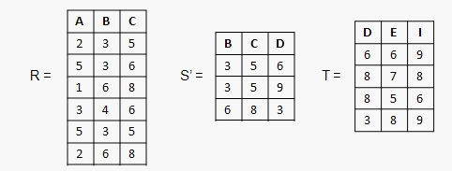
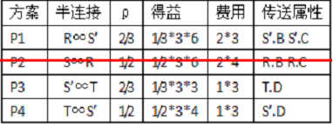
a) 选择得益最高的方案P2进行优化，得到新的R,S’,T，并对受到影响的方案
重新计算得益和费用。新的R, S’, T如下：
对受到影响的的方案重新计算得益和费用

Slide 19
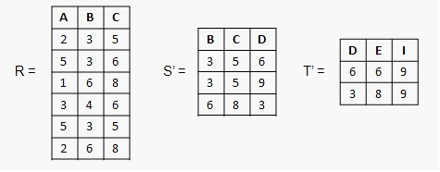
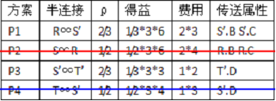
b)选择得益最高的方案P4进行优化，得到新的R,S’,T’，并对受到影响的方案
重新计算得益和费用。 新的R, S’, T’如下：
对受到影响的方案重新计算得益和费用

Slide 20
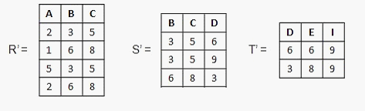
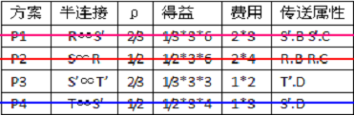
c) 选择得益最高的方案P1进行优化，得到新的R’,S’,T’，并对受到影响的方案重新计算得益和费用。 新的R’, S’, T’如下：
对受到影响的方案重新计算得益和费用

Slide 21
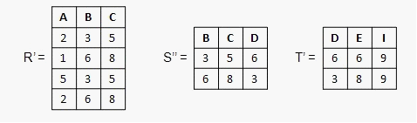
d) 选择得益最高的方案P3进行优化，得到X,Y,Z站点上最终的R’,S’’,T’。
X,Y,Z站点上最终的R’,S’’,T’如下：
所以选择各站点做连接的代价为：
X站点代价=2*3+2*3=12 (把S’’和T’发送到X站点的代价)
Y站点代价=4*3+2*3=18 (把R’和T’发送到Y站点的代价)
Z站点代价=4*3+2*3=18 (把R’和S’’发送到Z站点的代价)
故选择X站点作为收集站点代价最低。
由简化过程得知半连接过程为：
1. S’ = S∝R
2. 将S’传送给T, 做半连接T∝S’得到T’ = T∝S’
3. 将S’传送给R, 做半连接R∝S’得到R’= R∝S’
4. 将T’传送给S’, 做半连接S’∝T’得到S’’= S’∝T’
即: (R∝(S∝R))∞((S∝R) ∝(T∝(S∝R))∞(T∝(S∝R))

